Slide 1
开题答辩
基于lamp架构的个人网站设计
-----by 刘杰

Slide 2
本课题要做什么？
本课题的是开发基于lamp架构的小型分享型网站。即运行时必须基于Linux环境，网页服务器必须是Apache, 数据库服务器必须是MariaDB，脚本语言是PHP或Python。网站的目标是最终达到管理自己的生活，学习甚至工作，展示自己兴趣，爱好甚至才能。

Slide 3
准备怎么做？
第一，我已经在腾讯云上购买了虚拟云主机以及域名，为网站上线测试做好了准备。
第二，我已经在个人pc上搭建好了网站的集成开发环境，包括本地虚拟机，Apache本地测试环境，本地数据库，PHP和python开发环境，前端UI设计环境。做好了本地开发及分部测试的准备。
第三，我已经基本确定了网站的大致结构框架和功能结构：

Slide 4
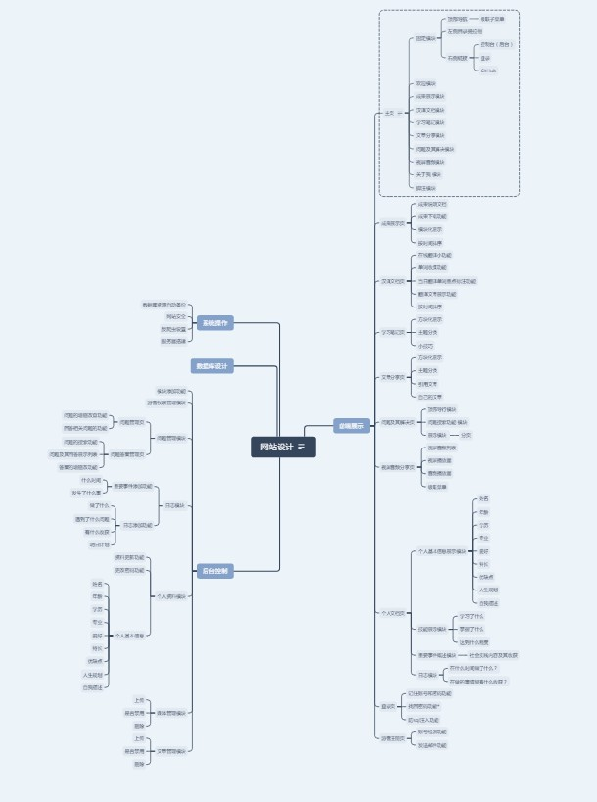

Slide 5
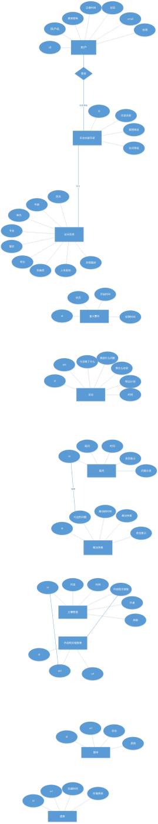

Slide 6
第四，基于我已经规划好的网站框架和数据模型，我准备在选题确定后的第一周完善网站的需求分析并对数据模型做稳定性，功能性检测，对网站框架进一步细化，达到网页内的模块级。
第五，在2-5周，我准备完成网站依赖数据库的创建，完成网站后台的数据处理和面向前端的接口，即控制器和模型，中途可能会穿插各个功能的单元测试，接口测试。
第六，在6-8周，我准备完成网站的UI设计与代码实现，以及网站的本地测试。

Slide 7
第七，在第9-10 周，我准备基于已购买的虚拟云主机以及域名完成线上测试，修改可能出现的BUG，并同时完成毕业论文

Slide 8
预计成果怎么样？
对于本次课题的完成情况，我预计在功能上会有些增加或细微修改，对于前端UI的美化及其跨平台估计不能做到很好；但是完成网站上线运用及其实用性能够保证能行。

